Slide 1


MEDIActive Youth: Informing the Balkans
Analiza novinskih članaka:Kritičko čitanje u informacijskom dobu

Slide 2
Šta je kritičko čitanje?
Aktivni angažman
Analitički proces
Pristup ispitivanju
Kritičko čitanje je aktivan način čitanja koji uključuje dublji i složeniji angažman s tekstom.
To je proces analize, tumačenja, a ponekad i procjene sadržaja.
Kada čitamo kritički, koristimo vještine kritičkog razmišljanja da preispitamo i tekst i naše vlastito čitanje istog.
Kritičko čitanje pomaže nam razmotriti kako su novinski članci strukturirani, procijeniti vjerodostojnost izvora, odrediti koje su informacije relevantne i potvrđene, i razlikovati mišljenja i činjenice.

Slide 3
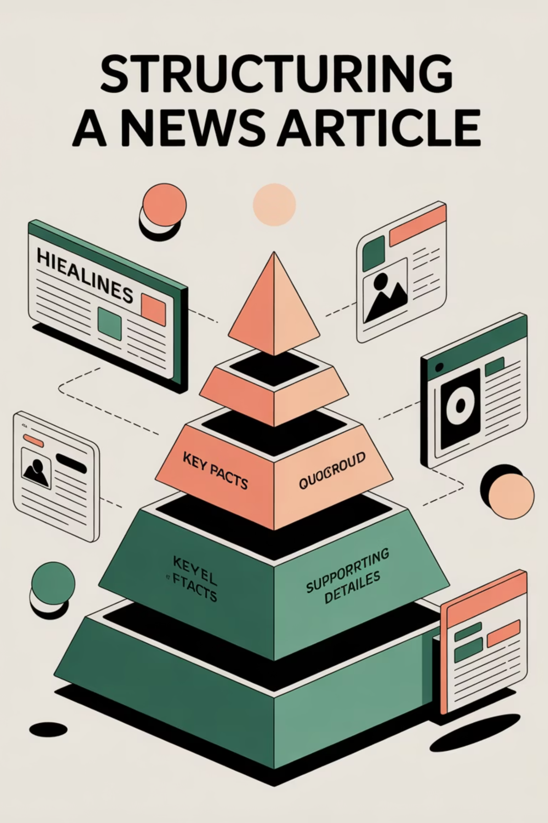
Struktura obrnute piramide
Najčešća struktura za novinske članke je "obrnuta piramida", koja predstavlja informacije od najviše do najmanje važno. Ova struktura odmah privlači pažnju čitatelja i pruža dodatne informacije za pojašnjenje kako se članak nastavlja.
Ovaj pristup pomaže čitateljima da brzo shvate glavne tačke čak i ako ne pročitaju cijeli članak, i omogućava urednicima da režu od dna bez gubitka bitnih informacija.

Slide 4
Elementi obrnute piramide
Sekundarne informacije
Lead/Lede
Daljnji opis olova sa dodatnim statistikama i drugim relevantnim podacima.
Glavni paragraf koji uključuje najvažnije informacije i glavnu poantu priče.
Dodatne informacije
Pozadinske informacije
Prateći detalji koji nisu prethodno objašnjeni i koji poboljšavaju glavnu priču.
Svi događaji i kontekst koji vode do glavne tačke/događaja vijesti.

Slide 5
Pet W i H
Who?
What?
Ljudi ili entiteti uključeni u priču
Događaj ili problem koji se dogodio
When?
Where?
Vrijeme kada se događaj dogodio
Lokacija događaja
Why?
How?
Razlog zbog kojeg se događaj dogodio
Način na koji se događaj dogodio
Opsežan novinski članak trebao bi odgovoriti na ova pitanja kako bi pružio potpune informacije o temi ili događaju koji se pokriva.

Slide 6

Evaluacija izvora: SIFT metoda
S lažnim vijestima koje postaju sve češće, otkrivanje relevantnih izvora i dokaza je ključno. SIFT mehanizam, koji je kreirao Mike Caufield, pruža okvir za procjenu izvora informacija.
SIFT pomaže čitateljima da preispitaju izvore informacija, procijene relevantnost i pouzdanost izvora, pronađu potvrđujuće izvještavanje i provjere kako predstavljene informacije koreliraju sa originalnim podacima.

Slide 7




Objašnjenje SIFT metode
Stop
Zastanite prije dijeljenja ili vjerovanja informacijama. Odvojite trenutak da procijenite ono što čitate.
Istražite izvor
Istražite ko stoji iza informacija. Provjerite njihovu stručnost i potencijalne predrasude.
Pronađite bolju pokrivenost
Potražite druge pouzdane izvore koji izvještavaju o istoj temi kako biste provjerili informacije.
Trag tvrdnje, citati i mediji
Pratite informacije natrag u njihov izvorni kontekst kako biste bili sigurni da nisu iskrivljene.

Slide 8

Razlikovanje vijesti i mišljenja
Vijesti (činjenice)
Mišljenje
Na osnovu provjerljivih, provjerljivih informacija
Lični stavovi i stavovi
Autorske prosudbe o pitanjima
Odgovara na pet Ws i H pitanja
Subjektivno tumačenje
Može se dokazati kao istinito
Može uključivati činjenice, ali se usredotočuje na perspektivu
Objektivna prezentacija događaja
Multiple sources typically cited
Često koristi uvjerljiv jezik

Slide 9
Zašto je ova diferencijacija važna
Kritičko razumijevanje
Informisano donošenje
odluka
Izbjegavanje dezinformacija
Razlikovanje između činjenica i mišljenja pomaže čitateljima da bolje razumiju stvarni kontekst problema o kojima čitaju.
Ova diferencijacija pomaže čitateljima da preispitaju izložena mišljenja i ne uzimaju ih kao apsolutnu istinu.
Omogućava čitateljima da svoje postupke i odluke zasnivaju na provjerenim informacijama, a ne na nečijim ličnim stavovima.
Sposobnost odvajanja vijesti od mišljenja je od suštinskog značaja za izgradnju kritičkih vještina čitanja u današnjem okruženju zasićenom informacijama.

Slide 10
Ključni zaključci za kritičku analizu vijesti
Svijest o strukturi
Činjenica vs. priznanje mišljenja
Shvatite strukturu obrnute piramide i potražite pet W i H kako biste osigurali sveobuhvatnu pokrivenost.
Razviti sposobnost razlikovanja između provjerljivih činjenica i subjektivnih mišljenja.
Procjena izvora
Aktivni angažman
Primijeniti SIFT metodu za provjeru kredibiliteta i relevantnosti izvora informacija.
Vježbajte kritičko čitanje preispitujući i tekst i njegovu interpretaciju.
Ove vještine čine temelj za odgovornu potrošnju informacija u eri u kojoj smo stalno bombardirani vijestima iz različitih izvora.

Slide 11

Hvala!
Pitanja?

